Slide 1
Uemerson Pinheiro Junior Gabriel Queiroz
UEMG - Universidade do Estado de Minas Gerais

Slide 2

Download
First ALL
https://git-scm.com/downloads

Slide 3

Configurar usuário e e-mail
O git precisa saber quem você é !
git config --global user.email “you@example.com”
git config --global user.name “Your Name”

Slide 4
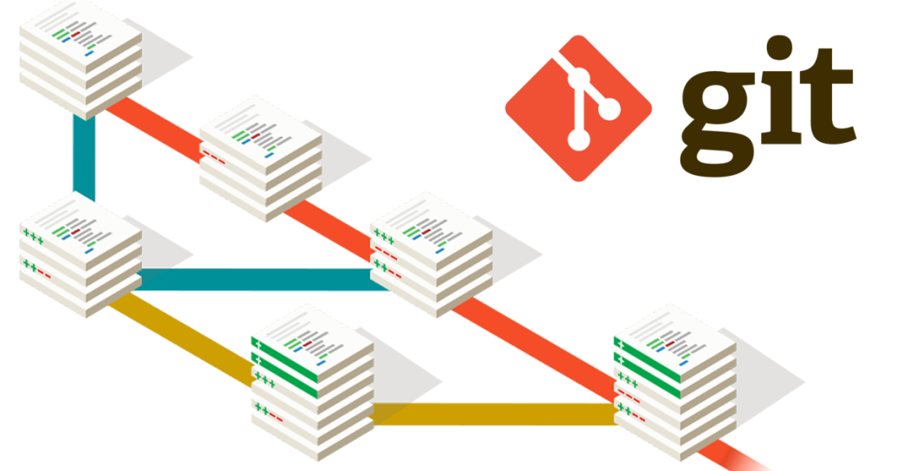
Comandos básicos
git init
Iniciar repositório vazio
git add . OU git add –all
Pega tudo que foi alterado/adicionado e coloca para o próximo estágio que é o commit
git commit –m “Try your best!”
Salva todas as modificações que foram adicionadas pelo git add

Slide 5

Comandos básicos 2.0
git status
Ele permite que você veja quais alterações foram testadas, quais não foram e quais arquivos não estão sendo rastreados pelo git.
git log
Mostra o histórico dos commits feitos.

Slide 6

Mais e mais comandos
git commit --amend
Mudar a mensagem ou snapshot
git rm --cached <file>
Tirando um arquivo do untrack

Slide 7

A parte mais complicada
Reset somente é recomendado se o último commit ainda não tiver sido enviado ("pushed") para o servidor.
git reset HEAD~1 --hard
Você elimina as atividades feitas no stage.
git reset HEAD~1 --soft
Voltar com as atividades ao stage.

Slide 8

Quando já foi feito ...
Se já tiver feito push, o melhor é "reverter" o ultimo commit, em vez de o desfazer. "Reverter", neste contexto, significa criar um commit novo que apague as linhas introduzidas/introduza as linhas apagadas no último commit
git revert HEAD~1
Ou HEAD~2 para reverter os 2 últimos commits.

Slide 9
Github – repositório digital
https://github.com/
Criar um novo repositório;
Adicionar os colaboradores (obs: confirmar no e-mail de cadastro)
git pull origin master
Este comando pega as alterações dos commits do repositório
git push –u origin master
Este comando sobe todas alterações feitas para o repositório
OBS: Antes de subir qualquer alteração com o git push, fazer o git pull antes para pegar o conteúdo do repositório.

Slide 10
Exercício
Montem grupos;
Criem o repositório e adicione todos os participantes do grupo;
Cada integrante do grupo deve subir algum arquivo no repositório.

